Slide 1
Digitální prototypování (Wizard of Oz, digitalní mockup, video prototypování)
Tomáš Bouda
KISK 2012 Komunikace Člověk-počítač

Slide 2
Co jsme dělali minule?
Uživatelský výzkum, analýza uživatelských potřeb
Persony
Prototypování
Storyboardy
Papírové prototypování

Slide 3
Co nás čeká dnes?
Wizard of Oz
Digitální mockup
Video prototypování
Efektivní prototypování

Slide 4
Představte si, že…
bychom byli schopni pozorovat uživatele při práci se systémem, který je plně funkční, ale stále je to jen prototyp…
Tzn. není náročný na zdroje.

Slide 5
Wizard of Oz
Čaroděj ze země Oz (1939)
Film o dívce, která odnese tornádo do vzdálené země. Snaží se vrátit zpět za pomoci čaroděje Oz. Ten ji ale dá těžký úkol zabít zlou čarodějnici. Po cestě se k dívce přidávají další postavy, které chtějí od Oze pomoci. Nakonec se ukazuje, že Oz je pouhý člověk a dívce pomoci nemůže. Naštěstí se domů dostávají po dlouhé a nebezpečné cestě.
Oz dokázal vytvořit velké realistické show, která dívku a její přátele strašila.
Zdroj: http://www.csfd.cz/film/2818-carodej-ze-zeme-oz/
Notes:
Nakreslit obrázek – člověk na plátno vrhá ohromný stín.

Slide 6
Wizard of Oz
Prostřednictvím člověka simulujeme chování počítače.
Např. testování interakce uživatele s počítačem prostřednictvím hlasového ovládání. Ve skutečnosti však jsou do stroje uživatelovy pokyny přepisovány výzkumníkem.
Pro lepší představu: http://www.youtube.com/watch?NR=1&v=r2CP45MHJd8&feature=endscreen

Slide 7
Wizard of Oz
John Kelley (cirka 1980)
Využil metody WOZ při definování budoucího systému opatřeného hlasovým vstupem.
Uživatel počítač ovládal hlasem.
Výzkumník vkládal informace do PC v textové podobě.
Pokud počítač příkaz nerozpoznal, člověk příkaz přeformuloval.
Na základě slovních oprav byl upraven i algoritmus v PC a při dalším testu již na přirozený jazyk a dotaz odpovídal správně.
Notes:
Jednostranné zrcadlo
Uživatel dával hlasové pokyny.

Slide 8
Wizard of Oz
WOZ vytváří interaktivní aplikace bez rozsáhlého kódování.
Důležitá realističnost rozhraní.
Člověk, který systém spravuje na back-endu.
WOZ dává smysl, když je systém rychlý, levný nebo lehčí na ovládání, nežli stroj.
WOZ pomáhá sbírat data od uživatelů.
Více realistické řešení způsobuje, že si uživatelé myslí, že komunikují opravdu se strojem.
Méně realistické řešení můžeme rychle upravovat.
Použití
prototypování vstupního rozhraní do systému
personalizace

Slide 9
Příklad použití WOS: Aardvark
Aardvark je (byl) sociální vyhledávač, díky kterému dostávají jeho uživatelé odpovědi na své otázky od svých přátel a přátel přátel.
Prototypování probíhalo za využití metody WOS.
Uživatelé odesílali své dotazy.
Pracovníci je manuálně třídili a posílali online uživatelům.
“If people like this in super crappy form, then this is worth building, because they’ll like it even more,” Horowitz said of their initial idea.
Zdroj: http://blogs.wsj.com/venturecapital/2010/04/24/how-a-start-up-grew-by-paying-attention-to-whats-behind-the-curtain/

Slide 10
Jak WOS realizovat:
Vytvořte si scénáře a průchod aplikací.
Vlastně definujete odpověď aplikace na vstupní data uživatele.
Vytvořte rozhraní.
Vytvořte vstupy, které bude využívat uživatel.
Kde a jak bude člověk, který ovládá aplikaci, vkládat data?
Budete mít nějaký před-programovaný systém nebo budou vše zajišťovat lidí?
Myslete na to, že budete muset systém nakonec vyměnit za PC.
Procvičte si roli člověka – operátora.

Slide 11
Jak testování metodou WOS
Procvičte si scénář s předstihem - vychytáte evidentní chyby.
Až budete spokojení, vyberte si uživatele.
Myslete na dvě role:
Facilitátor – předává úkol a instrukce
Člověk – operátor – ovládá rozhraní
Zpětná vazba od uživatele:
Metoda hlasitého myšlení
Retrospektivní interview
Heuristická analýza
Nakonec si s uživatelem jednoduše popovídejte.

Slide 12
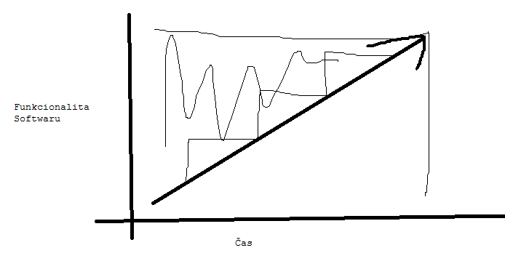
WOS v průběhu vývoje produktu
WOS můžeme využívat kdykoli v procesu vývoje aplikace/softwaru.

Slide 13
WOS - výhody
Rychlá, levná a opakovatelná metoda prototypování.
Možnost vytvořit několik variant prototypu.
Více realistický, nežli papírový prototyp.
Možnost odhalit chyby v designu.
Do středu procesu designu staví uživatele.
Může předpovědět, jak náročné bude vystavět reálný systém.
Učit se mohou i programátoři.

Slide 14
WOS - nevýhody
Simulace nemusí representovat zamýšlenou technologii dostatečně.
Můžeme simulovat něco, co nemůže nikdy existovat.
WOS potřebuje tréning a je náročný na uskutečnění.
Může být obtížní simulovat některé čísti systému.

Slide 15
Digitální MockUps prototypy

Slide 16
MockUp
Jedná se o prototyp, který je vytvořený prostřednictvím speciální aplikace nebo je naprogramovaný.
S mockup prototypem můžeme vstupovat do interakce.
Jinak vlastnosti jako papírový prototyp.
Software: http://www.1stwebdesigner.com/design/wireframing-mockup-prototyping-tools-plan-designs/

Slide 17
Balsamiq Mockups
Stažení a instalace softwaru
Základní práce se softwarem
obrazovka
prvky designu
vkládání obrázků
Pokročilá práce se softwarem
jednotlivé mockupy
linkování
Export
Sdílení mockupu s kolegy

Slide 18
Video prototypování

Slide 19
Uživatel
Podmínky
Použití
Designér
Klient
Programátor
Zdroj: http://shoooonya.blogspot.cz/2012/09/context.html

Slide 20
Walkabout app
Video: http://www.snowflyzone.com/newnewnew/2008/12/01/walkabout/

Slide 21
Video prototyp - výhody
Natočit něco na mobil je jednoduché a nic to nestojí.
Video je skvělý komunikační kanál.
Sdílíte společnou vizi a představu.
Video je přenosné a evidentní.
Pro programátory rozhraní může sloužit jako specifikace.
Spojuje design rozhraní s úkolem uživatele.
Ukazuje funkcionalitu a možnosti.
Ukazuje, jestli je rozhraní kompletní.
Ve videu není nic navíc.
Notes:
Video X Specifikace v dokumentu.

Slide 22
Různá kvalita a rozlišení video prototypu
Brainstorming – 0,5 – 5 min.
Papírový prototyp + video
Drahé kvalitní detailní video
Nízká kvalita
Vysoká kvalita
Papírový prototyp + video: http://www.youtube.com/watch?v=djXB-i3-V6Q
Apple`s Knowledge Navigater: http://www.youtube.com/watch?v=9bjve67p33E

Slide 23
Co by mělo video ukazovat…
Podobně jako storyboard by mělo video ukazovat kompletní úkol.
zahrnuta by měla být počáteční motivace zúčastněných a konečný úspěch.
Ukazovat všechny úkoly, které lze díky rozhraní realizovat.
Pomůže definovat minimalistickou funkcionalitu rozhraní.

Slide 24
Jak vytvořit video prototyp
Začni s vytvořením storyboardu.
Pokus se improvizovat.
Potřebné nástroje
Kamera – telefon, web kamera apod. Nemusí být nic extra.
Herci
Realistické místo
Obecně se soustřeď na zprávu, kterou díky videu komunikuješ. Není třeba mít video skvěle natočené.

Slide 25
Video prototypování – nad čím se zamyslet?
Bude video obsahovat zvuk nebo ne?
Audio je často náročné na úpravu.
Můžeme využít nálepky s informacemi, nebo video proložit vysvětlujícím textem.
Jaké bude rozhraní?
Papírový prototyp, Mockup prototyp nebo naprogramovaný produkt nebude ve videu vidět?
Bude video ukazovat úspěšné nebo neúspěšné dokončení úkolu?
Tip: video upravujte co nejméně – pracujte efektivně.
Klidně na kameře používejte pouze tlačítko pro zastavení nahrávání.

Slide 26
Efektivní prototypování vytváření a porovnávání možných alternativ

Slide 27
Kvalita Vs. Kvantita?
V hodině keramiky učitel rozdělil žáky do dvou skupin. Jedné dal za úkol, aby vytvořila co nejvíce váz. Ta skupina se soustředila na kvantitu. Druhé skupině řekl, soustřeďte se na kvalitu a vytvořte mi jednu nejlepší vázu.
Když přišel konec hodiny, ukázalo se, že kvalitnější produkty má skupina, která se zaměřovala na kvantitu.
Rychlé prototypování alternativních řešení přináší kvalitu.
Zdroj: http://alanp.ca/blog/2011/06/01/fail-early-fail-often/
(DAVID BAYLES, 1993)
Notes:
Pokud prototypujeme, je dobrý dělat kvalitní prototyp, nebo více nekvalitních prototypů?

Slide 28
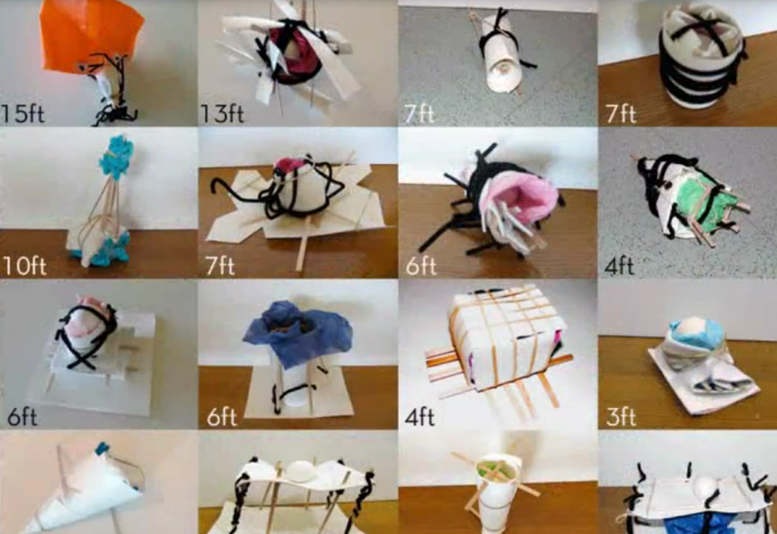
Think outside the box
Úkol: Vyhoďte vajíčko z prvního patra domu tak, aby se nerozbilo o zem.
Úspěšné video: http://www.youtube.com/watch?v=-eFMWwA2TNs&feature=g-hist
Někteří se však zasekli na prvním nápadu, který dostali. Viz. http://www.cs.cmu.edu/~spdow/files/Prototyping-Iteration-CC09.pdf

Slide 29
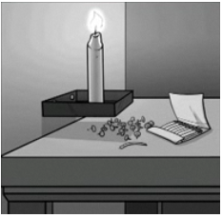
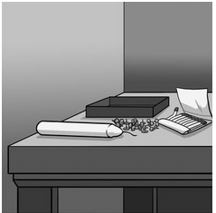
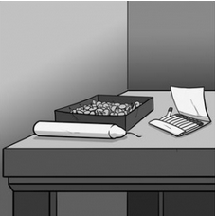
Funkční fixace
Připevněte svíčku na korkovou stěnu tak, aby vosk z ní nekapal na stůl.
Zdroj: http://bajgar.blog.ihned.cz/c1-55385850-kdo-pripevni-svicku-na-zed-aneb-zvysuji-financni-motivace-vykonnost-pracovniku
Wikipedia: http://en.wikipedia.org/wiki/Functional_fixedness
Dunkner, 1945

Slide 30
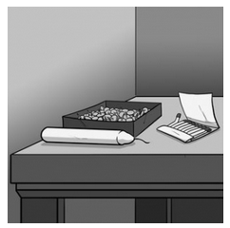
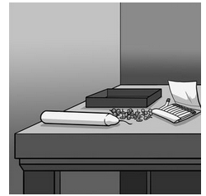
Think outside the box

Slide 31
Paralelní prototypování
Paralelní
Sériové
Protototyp
Protototyp
Protototyp
Feedback
Feedback
Feedback
Protototyp
Feedback
Protototyp
Protototyp

Slide 32
paralelní prototypování - výzkum
Steven Dew a col. chtěl zjistit, jaký typ prototypování je výhodnější.
Úkol: Dvě skupiny studentů měly tvořit reklamní letáky. Jedni využívali paralelní a druzí sériové prototypování.
Letáky byly umístěny na MySpace jako reklamní banery.
Pomocí Google Analytics byl měřen zájem uživatelů MySpace o reklamní letáky.
(DOW, 2010)

Slide 33
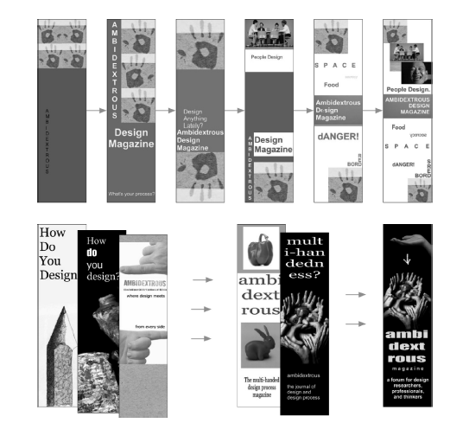
Paralelní a sériové prototypování reklamních letáků.

Slide 34
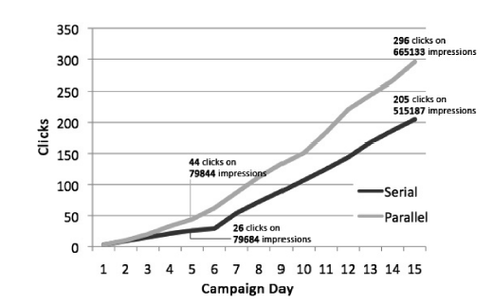
Návštěvnost webu.
Navíc na webu zůstávali déle ti uživatelé, kteří se na něj dostali z reklamy vytvořené paralelním prototypováním.

Slide 35
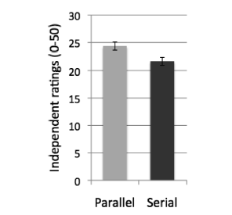
Hodnocení expertů na design.

Slide 36
Proč má paralelní prototypování lepší výsledky?
Paralelní prototypování odděluje EGO of ARTEFAKTU, který designuji.
Jestliže obdržím kritiku na můj jediný projekt, pak jsem náchylný kritiku brát osobně.
Paralelní prototypování umožňuje porovnávání a umožňuje přenos dobrých prvků designu na budoucí prototyp

Slide 37
Srovnávání podporuje vzdělávání
Jedna část participantů (A) dostala za úkol přečíst nejdříve jednu studii, zapřemýšlet nad ní a pak druhou studii a zapřemýšlet nad ní. Druhá část participantů (B) dostala najednou obě studie a měla je porovnávat.
Výsledek: participanti B byli schopni lépe popsat studie, jejich podobnost a bylo u nich naměřeno 3x vyšší porozumění textu.
(LOEWENSTEIN a col., 2003)
Studie 1
Studie 2
Porozumění 1
Porozumění 2
Studie 1
Studie 2
Porozumění 3

Slide 38
Jaký má vliv paralelní prototypování na designérský tým?
Chceme znovu zjistit na jaký banner uživatelé na internetu klikají nejčastěji.
Banery tvoří dvojce participantů v rámci procesu:
Individuálně vytváří své nápady.
Sdílí své nápady.
Individuálně pracují na finálním nápadu.
Tři typy skupin:
Vytváří, sdílí a předkládají dva nápady.
Vytváří a sdílí dva nápady, předkládají jeden nápad
Vytváří, sdílí a předkládají jeden nápad.

Slide 39
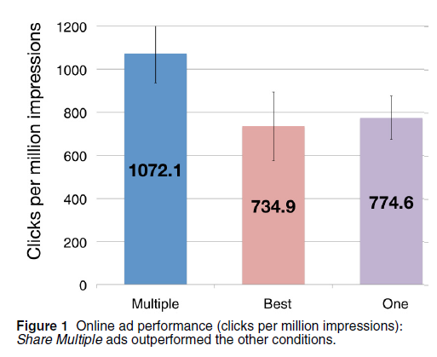
(Dow a col., 2011)

Slide 40
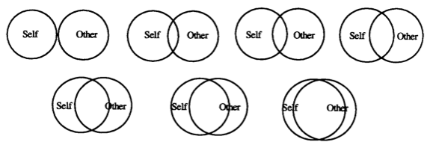
Výhody sdílení více prototypů
Individuální práce člena týmu je bohatší.
Členové týmu mezi sebou sdílí více vlastností rozhraní.
Dochází k intenzivnější konverzaci.
Vznikne lepší konsenzus.
V rámci týmu vznikají bohatší vztahy.
Notes:
Když sdílíme jenom jeden nápad, tak po kritice lidé k druhému cítí nepřátelství a nedůvěru. Proč právě kritizoval tento nápad. Lidé si berou kritiku více osobně. Když však sdílíme několik prototypů, pak o sobě lidé smýšlí lépe.

Slide 41
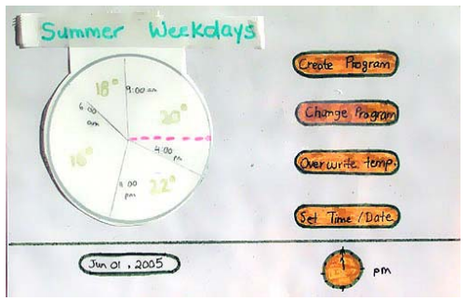
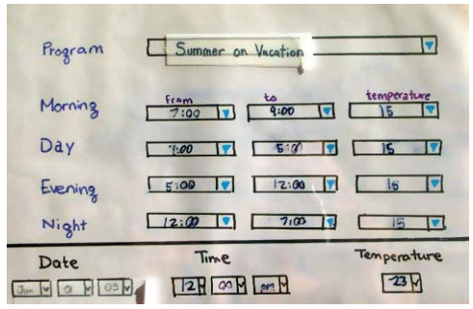
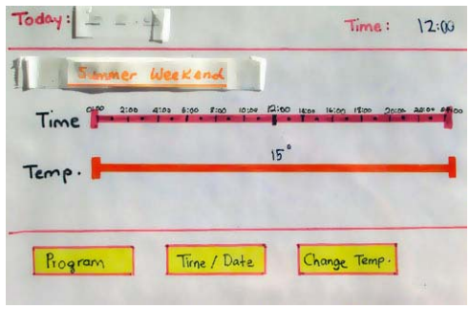
Alternativní prototypy ujasňují terminologi
Notes:
Napříč designérským a programátorským týmem. Co je důležité tak také mezi ´řešitelským týmem a uživatelem.

Slide 42
Úkol
http://www.slideshare.net/ZdenekHouba/kol2-tm

Slide 43
Soutěž
http://www.prokopsw.cz/cs/stipendium-skoleni-ux-rijen-2012

Slide 44
Literatura
DOW, Steven P., Alana GLASSCO, Jonathan KASS, Melissa SCHWARZ, Daniel L. SCHWARTZ a Scott R. KLEMMER. Parallel prototyping leads to better design results, more divergence, and increased self-efficacy. ACM Transactions on Computer-Human Interaction. 2010-12-01, roč. 17, č. 4, s. 1-24. ISSN 10730516. Dostupné z: http://portal.acm.org/citation.cfm?doid=1879831.1879836
LOEWENSTEIN, J., L. THOMPSON a D. GENTNER. Analogical Learning in Negotiation Teams: Comparing Cases Promotes Learning and Transfer. Academy of Management Learning. 2003-06-01, roč. 2, č. 2, s. 119-127. ISSN 1537-260x. Dostupné z: http://amle.aom.org/cgi/doi/10.5465/AMLE.2003.9901663
DAVID BAYLES, Ted Orland. Art: observations on the perils (and rewards) of artmaking. 1st Image Continuum Press ed. Santa Cruz, CA: Image Continuum Press, 1993. ISBN 09-614-5473-3.

Slide 45
Děkuji za pozornost
Tomáš Bouda
boudatomas@gmail.com
KISK 2012 Komunikace Člověk-počítač

